Slide 1
проект «Выбор профессии»
МБОУ «Первомайская СОШ»
Выполнил: ученик 3 класса,
Даудов Абусалах.

Slide 2
Цель проекта:
Представить одноклассникам круг полезных профессий;
помочь определиться с выбором будущей профессии

Slide 3
Задачи проекта:
• Провести исследование по данной теме;
• Определить профессии, которые являются самыми востребованными в нашей республике;
• Поговорить с представителями выбранных профессий;
• Представить результаты работы одноклассникам;
Проанализировать полученные результаты.

Slide 4
Анкетирование в 3 классе
Анкета по изучению профессиональной направленности
1. Какая профессия тебя больше всего привлекает, почему?_____________________________________________________________________________________________________________________________
2. Чем эта профессия лучше других?______________________________________________________________________________________________________________________________
3. Знаком ли ты с людьми, которые овладели этой профессией, с кем именно?_____________________________________________________________________________________________________________________________
4. Какие обязанности у людей этой профессии?__________________________________________________________________________________________________________________________
7. Что ты предпримешь для того, чтобы освоить эту профессию?__________________________________________________________________________________________________________________________
8. Какую профессию тебе советуют избрать родители?____________________________________________________________________________________________________________________________

Slide 6
Какие есть специальные службы для защиты населения? Скорая медицинская помощь помогает нам при различных травмах.

Slide 7
Пожарная охрана остерегает население от огня.

Slide 8
3. Аварийная газовая служба предостерегает людей от взрыва бытового газа.

Slide 9
4. Полиция – борется с терроризмом, обезвреживает опасных преступников, спасает попавших в беду людей.

Slide 10
Весной 30 апреля отмечают праздник представители одной из жизненно необходимых профессий. Это работники пожарной охраны или попросту пожарные.

Slide 11
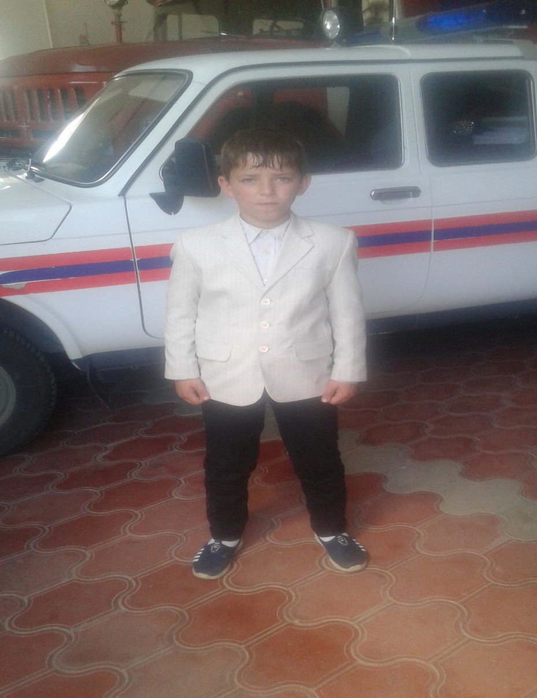
Моя экскурсия в МЧС Веденского района

Slide 12
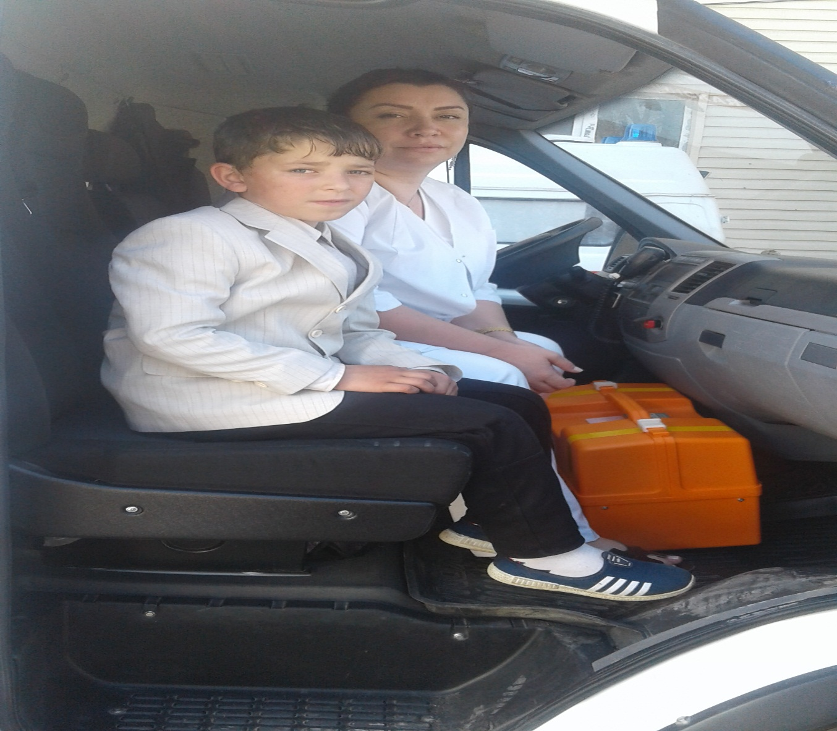
Станция скорой помощи

Slide 14
Наша доблестная полиция

Slide 15
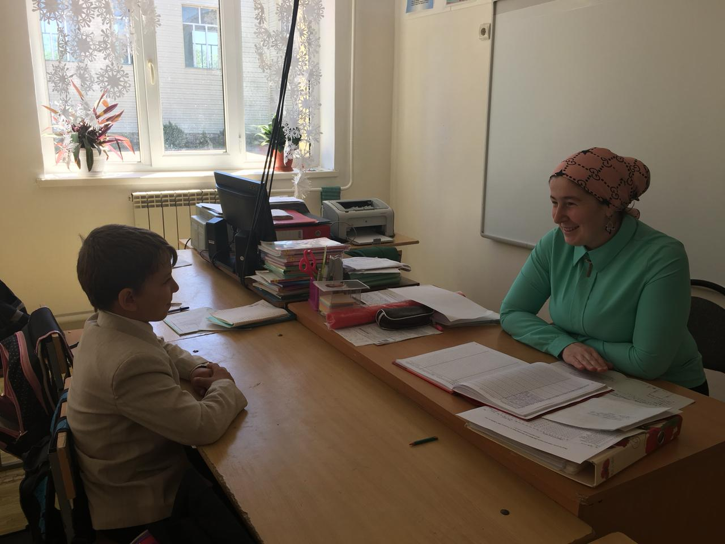
Беседа с учителем.

Slide 16
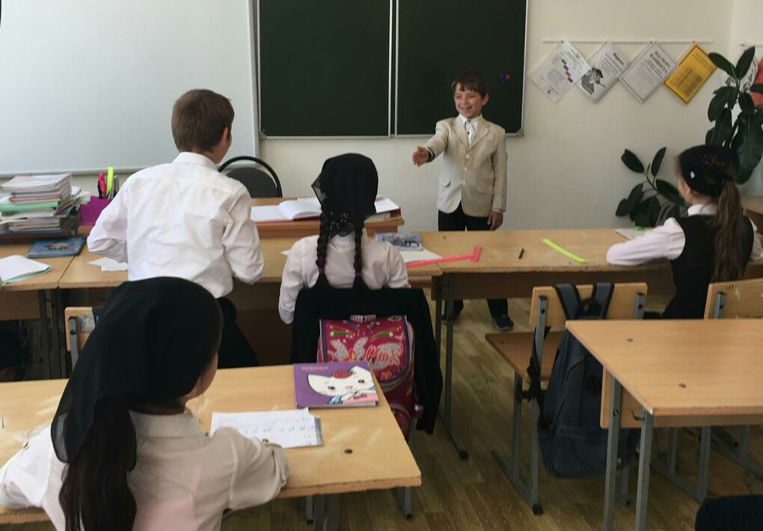
Классный час
Повторное анкетирование
4 одноклассника выбрали профессию врача
3 человека хотят быть пожарными
1 девочка выбрала профессию учителя
5 человек хотят быть полицейскими

